Slide 1
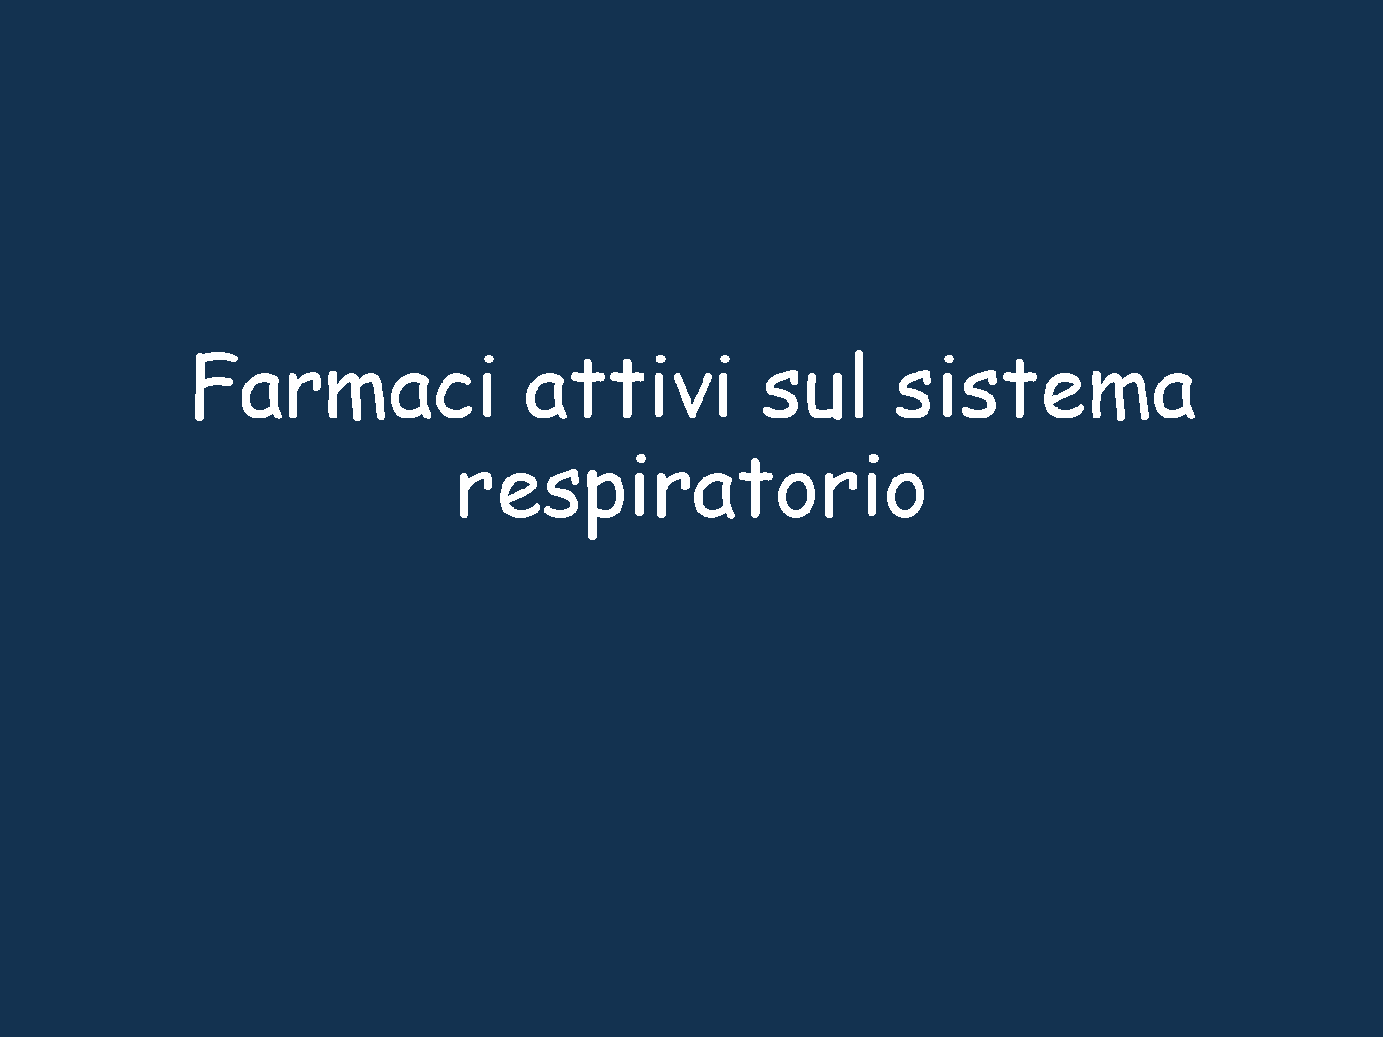

Slide 2
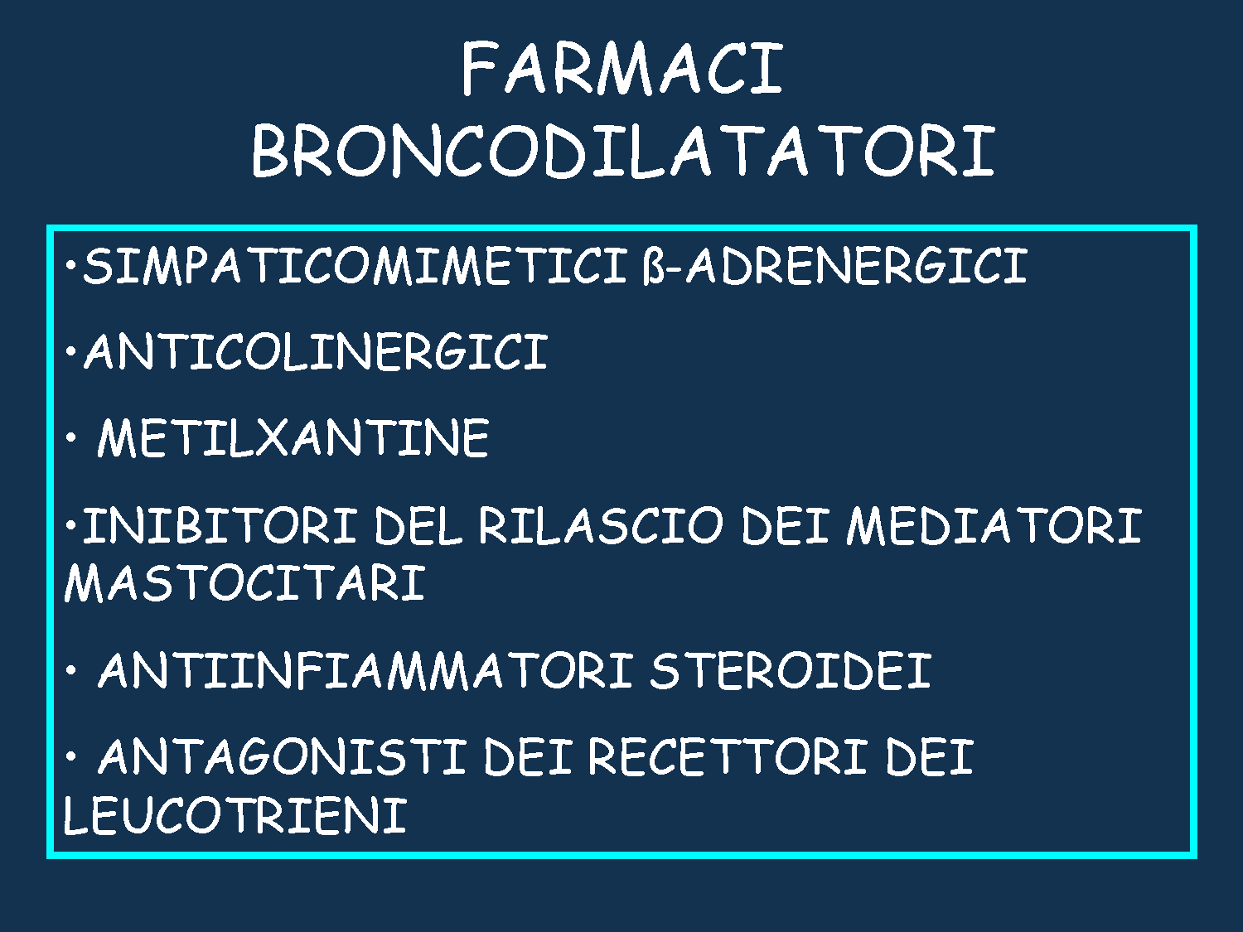

Slide 3
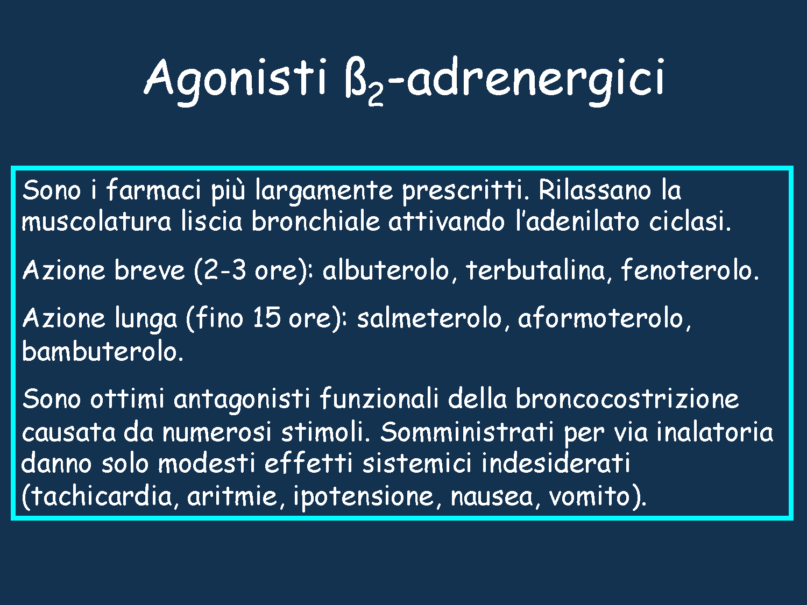

Slide 4
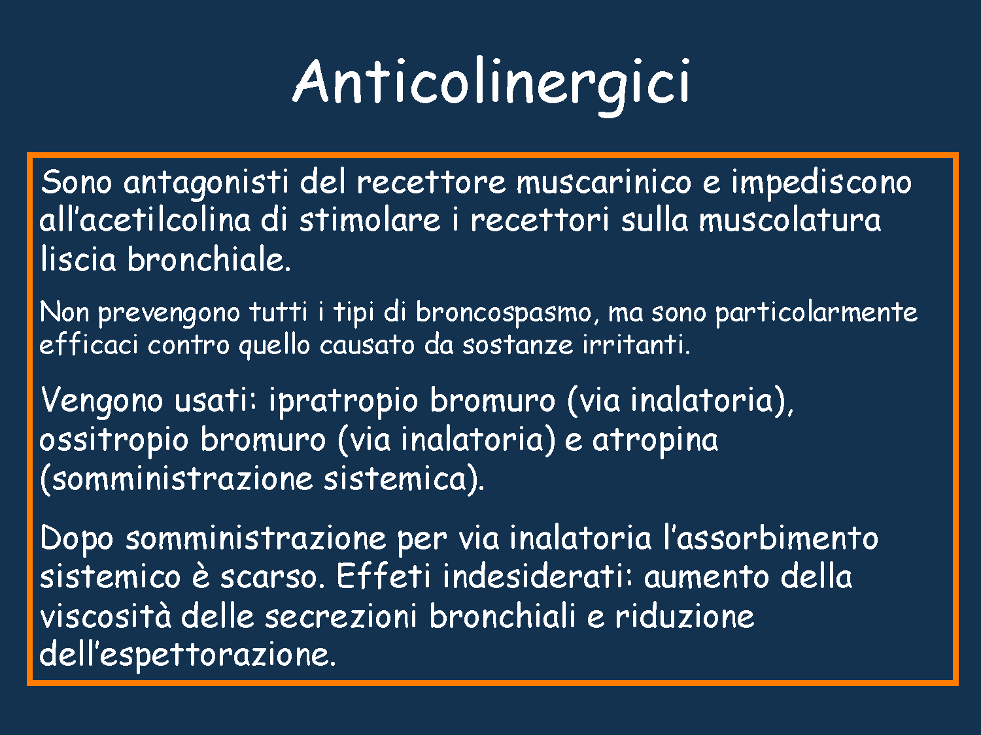

Slide 5
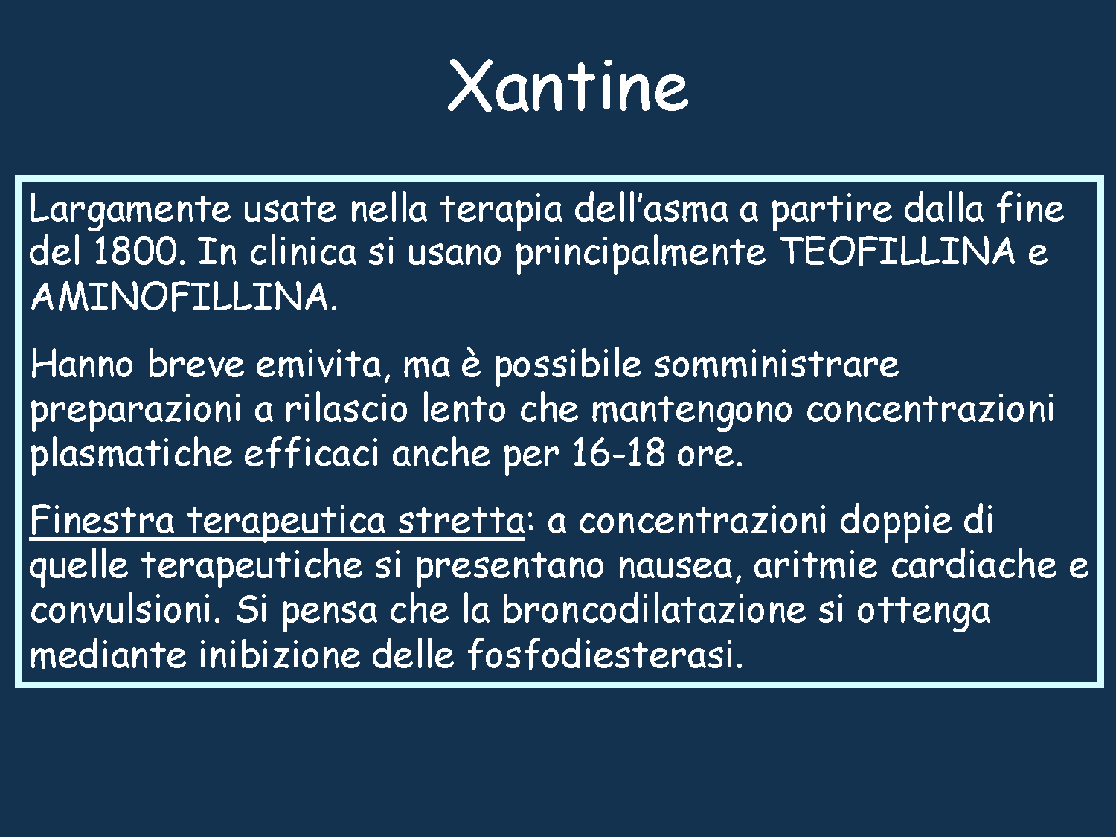

Slide 6
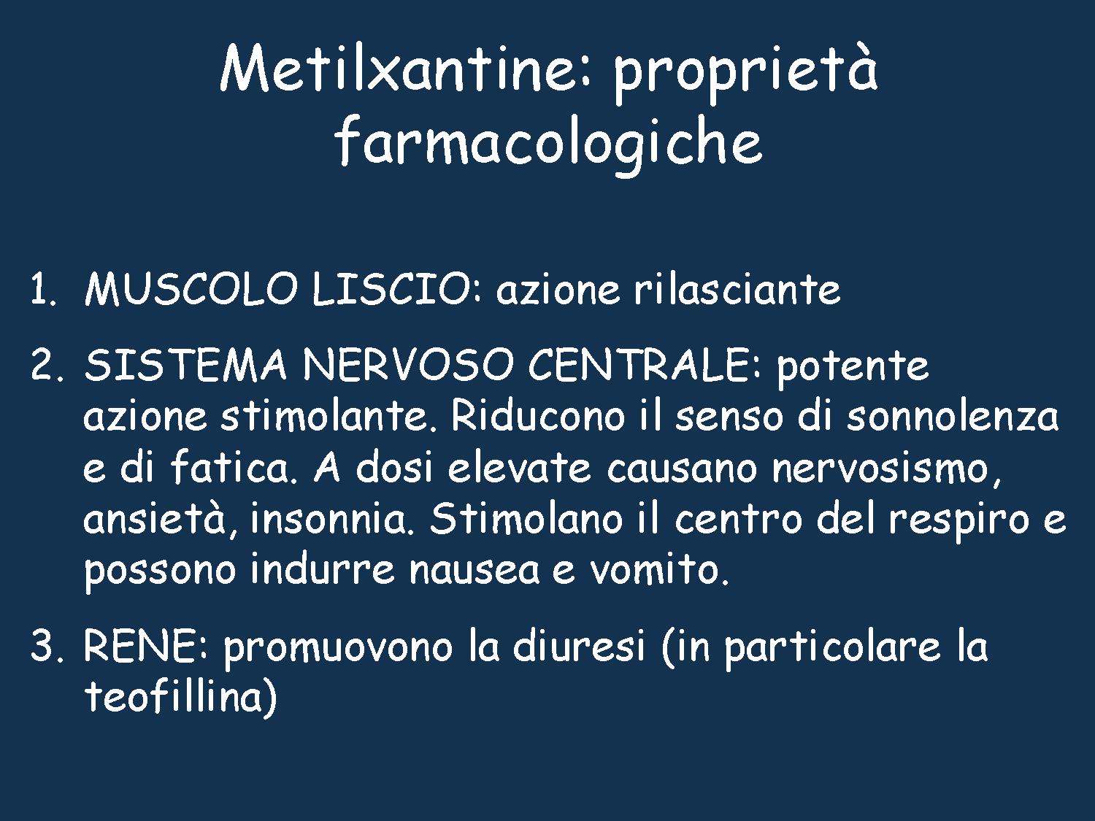

Slide 7
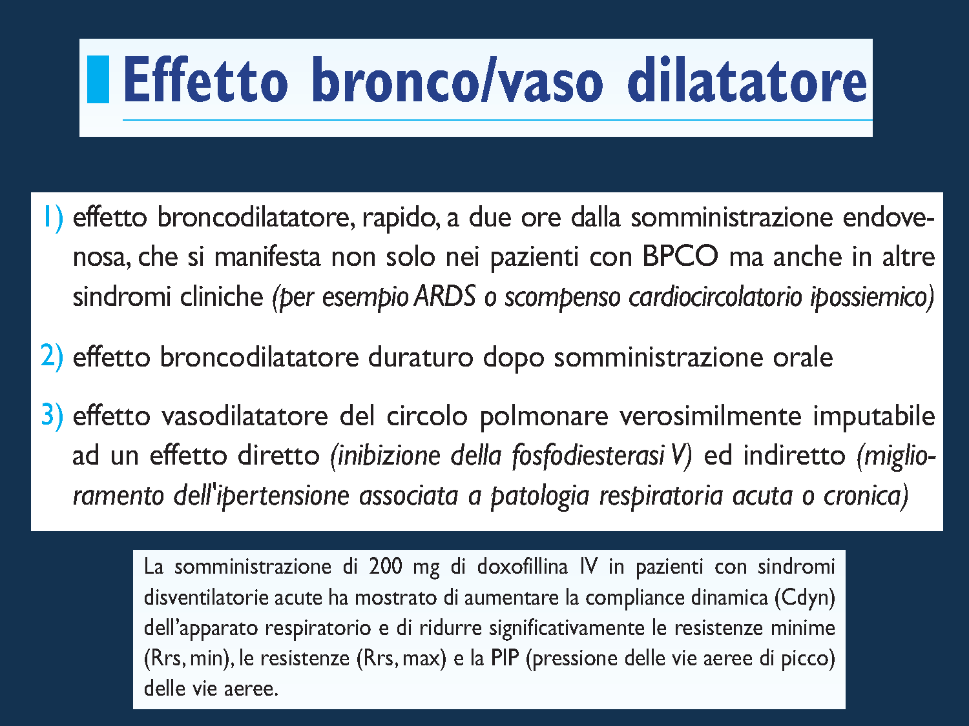

Slide 8
ADRS: sindrome da distress respiratorio dell'adulto (Acute Respiratory Distress Syndrome,), un'emergenza medica comune, viene innescata da varie patologie acute che danneggiano direttamente o indirettamente il polmone, p. es., sepsi, polmoniti primitive batteriche o virali, inalazione di materiale gastrico, trauma toracico diretto, shock prolungato o grave, ustioni, embolia grassosa, semiannegamento, emotrasfusione massiva, bypass cardiopolmonare, tossicità da O₂, pancreatite emorragica acuta, inalazione di fumo o di altri gas tossici e assunzione di certi farmaci. L'incidenza della ARDS è stimata essere > 30% in presenza di sepsi. E’ tipica, ma non esclusiva degli adulti.
La ARDS si sviluppa di solito entro 24-48 h dall'evento patologico o dalla malattia iniziale. Per prima compare la dispnea, solitamente accompagnata da respiro rapido e superficiale.
La pelle può apparire cianotica o chiazzata e può non migliorare con la somministrazione di O₂. L'auscultazione può evidenziare crepitii, ronchi o sibili, ma i reperti possono risultare normali.

Slide 9
Poco si sa sul danno polmonare iniziale.
Dati sperimentali mostrano che: GB e piastrine attivati si accumulano nei capillari, nell'interstizio e negli alveoli; essi possono rilasciare prostaglandine, radicali di O₂ tossici, enzimi proteolitici e altri mediatori (quali il fattore di necrosi tumorale e le interluechine), che danneggiano le cellule, provocano infiammazione e fibrosi e alterano il tono broncomotore e la reattività vasale.
Quando gli epiteli dei capillari polmonari e degli alveoli vengono danneggiati, plasma e sangue penetrano negli spazi interstiziali e intra-alveolari. Risultato inondazione alveolare .
Il danno è disomogeneo e interessa soprattutto le zone polmonari declivi. Entro 2 o 3 gg si sviluppa una flogosi interstiziale e broncoalveolare e le cellule epiteliali e interstiziali proliferano. In seguito, il collagene può accumularsi rapidamente, causando grave fibrosi interstiziale entro 2 o 3 sett. Tali modificazioni patologiche provocano bassa compliance polmonare, ridotta capacità residua funzionale, squilibri ventilazione-perfusione, aumento dello spazio morto fisiologico, grave ipossiemia e ipertensione polmonare.

Slide 10
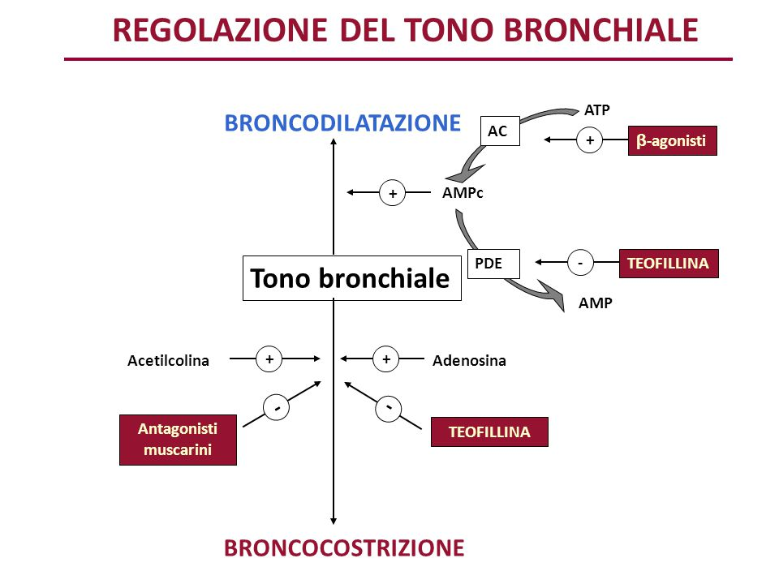
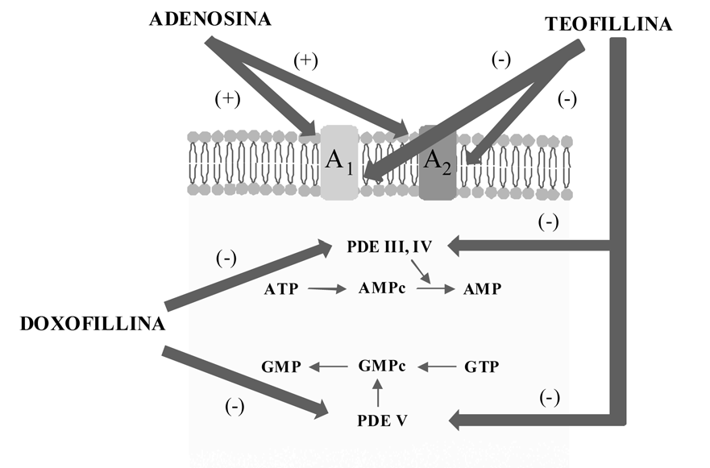

Slide 11
L’efficacia e la tollerabilità a lungo termine di doxofillina sono state confrontate con quelle di teofillina in uno studio multicentrico, controllato con placebo in doppio cieco (Goldstein e Chervisky, 2002).
In questo studio sono stati arruolati 346 pazienti con diagnosi di asma cronico (15-20 anni).
Conclusioni:
In conclusione, l’efficacia di doxofillina nel trattamento dell’asma cronico risulta superiore rispetto a quella del placebo e simile a quella osservata con teofillina, mostrando tuttavia un profilo di tollerabilità più favorevole. Inoltre, l’analisi costo/efficacia suggerisce che la terapia con doxofillina
risulta più conveniente (1.3 superiore) rispetto a quella con teofillina.
Doxofillina : scarsa affinità di doxofillina per i recettori A1 e A2
dell’adenosina e all’assenza di interferenza con i flussi ionici a livello dei canali del calcio.
Pertanto: in confronto a teofillina, determina una minore stimolazione della secrezione acida dello stomaco, non modifica in modo significativo la
frequenza cardiaca, non induce effetti aritmici clinicamente rilevanti e non modifica il ritmo del sonno

Slide 12
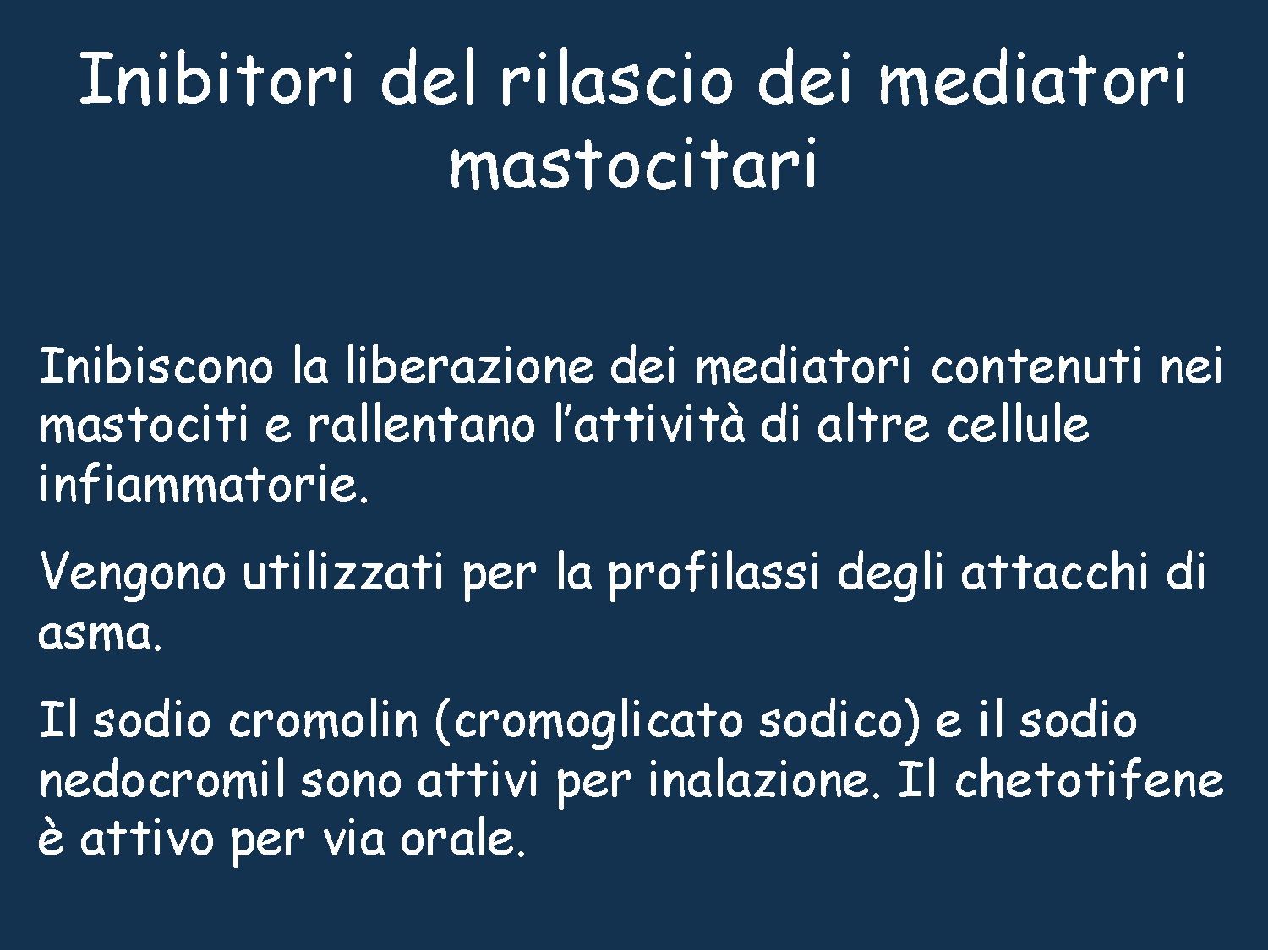

Slide 13
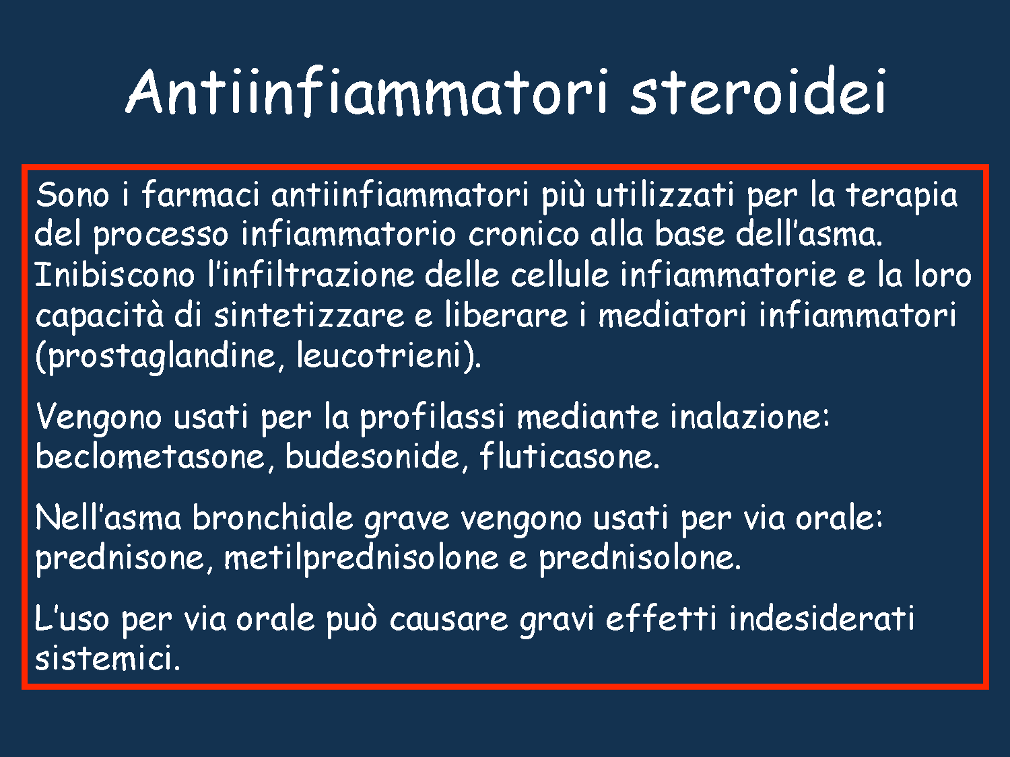

Slide 14
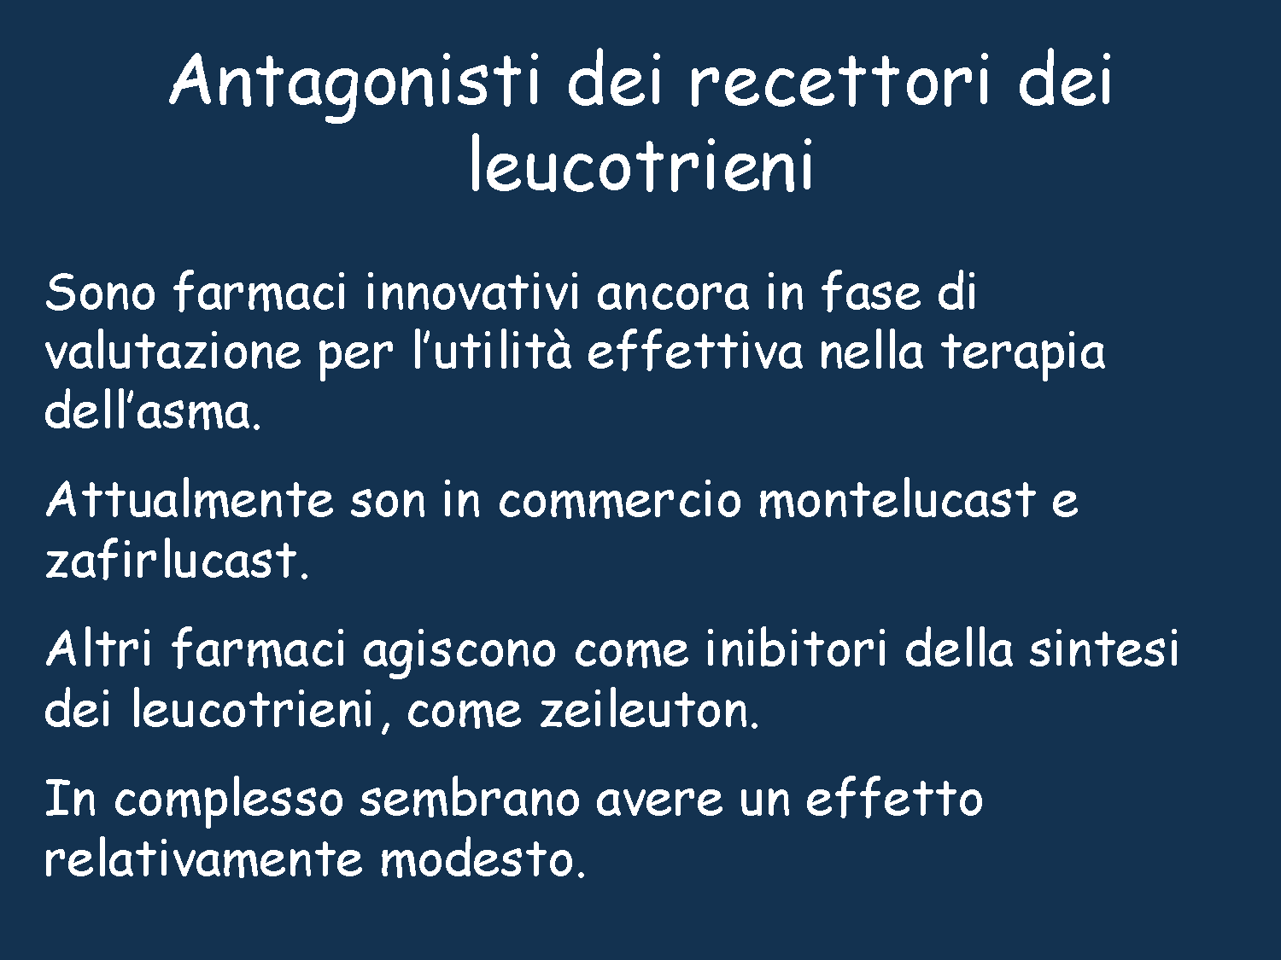

Slide 15
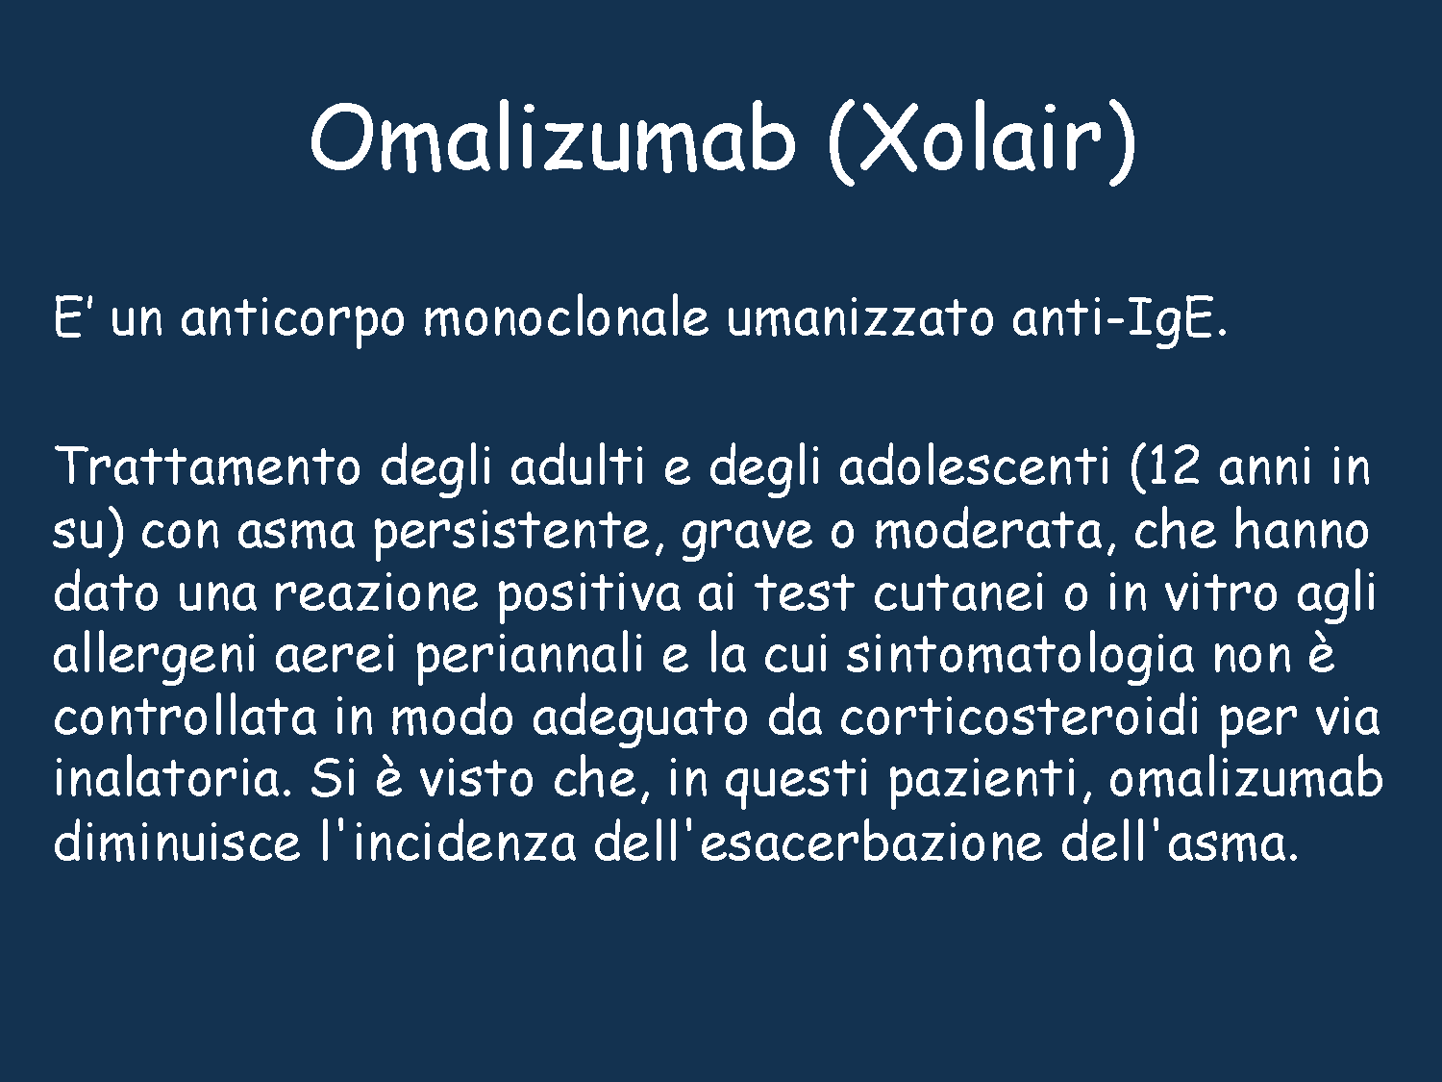

Slide 16
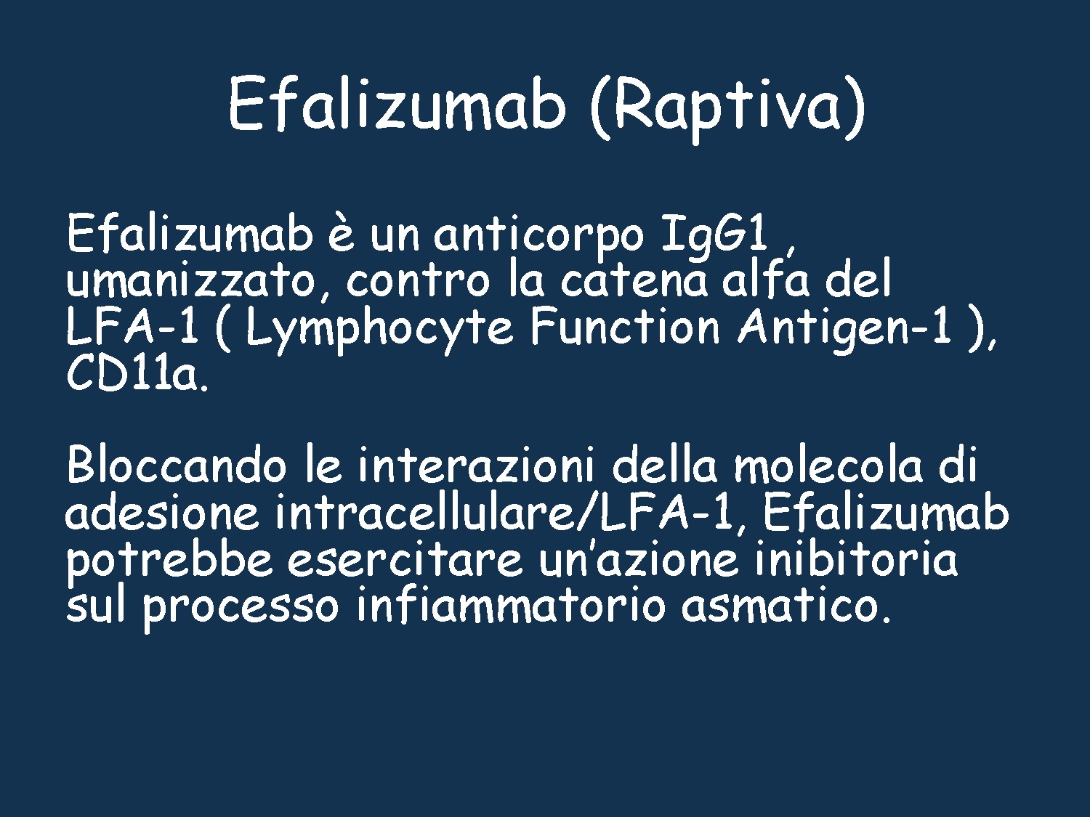

Slide 17
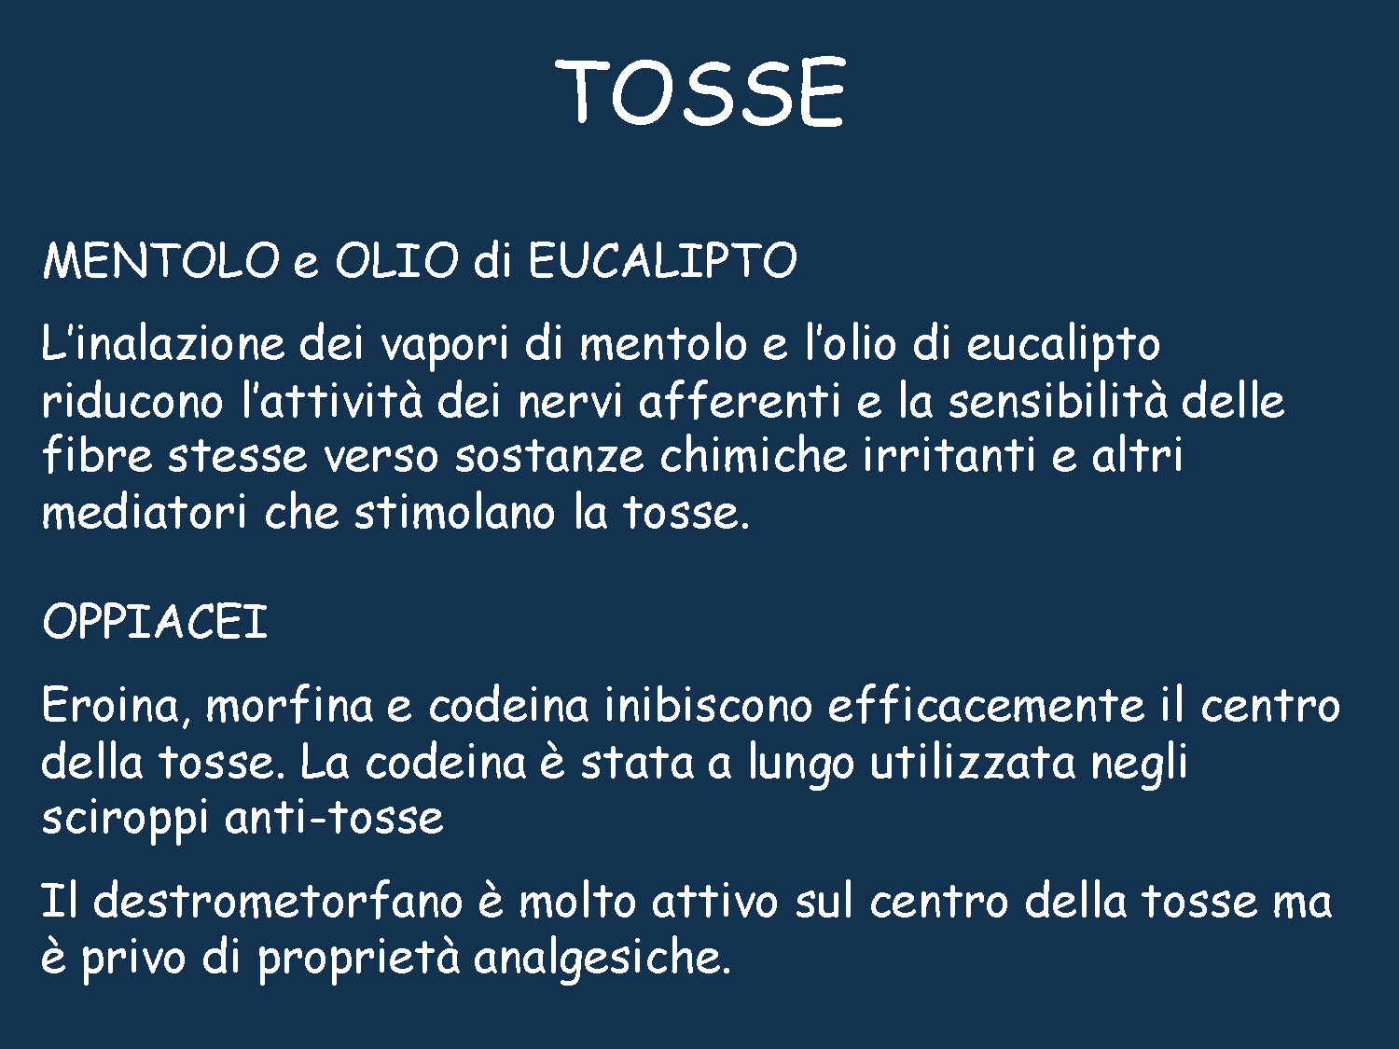

Slide 18
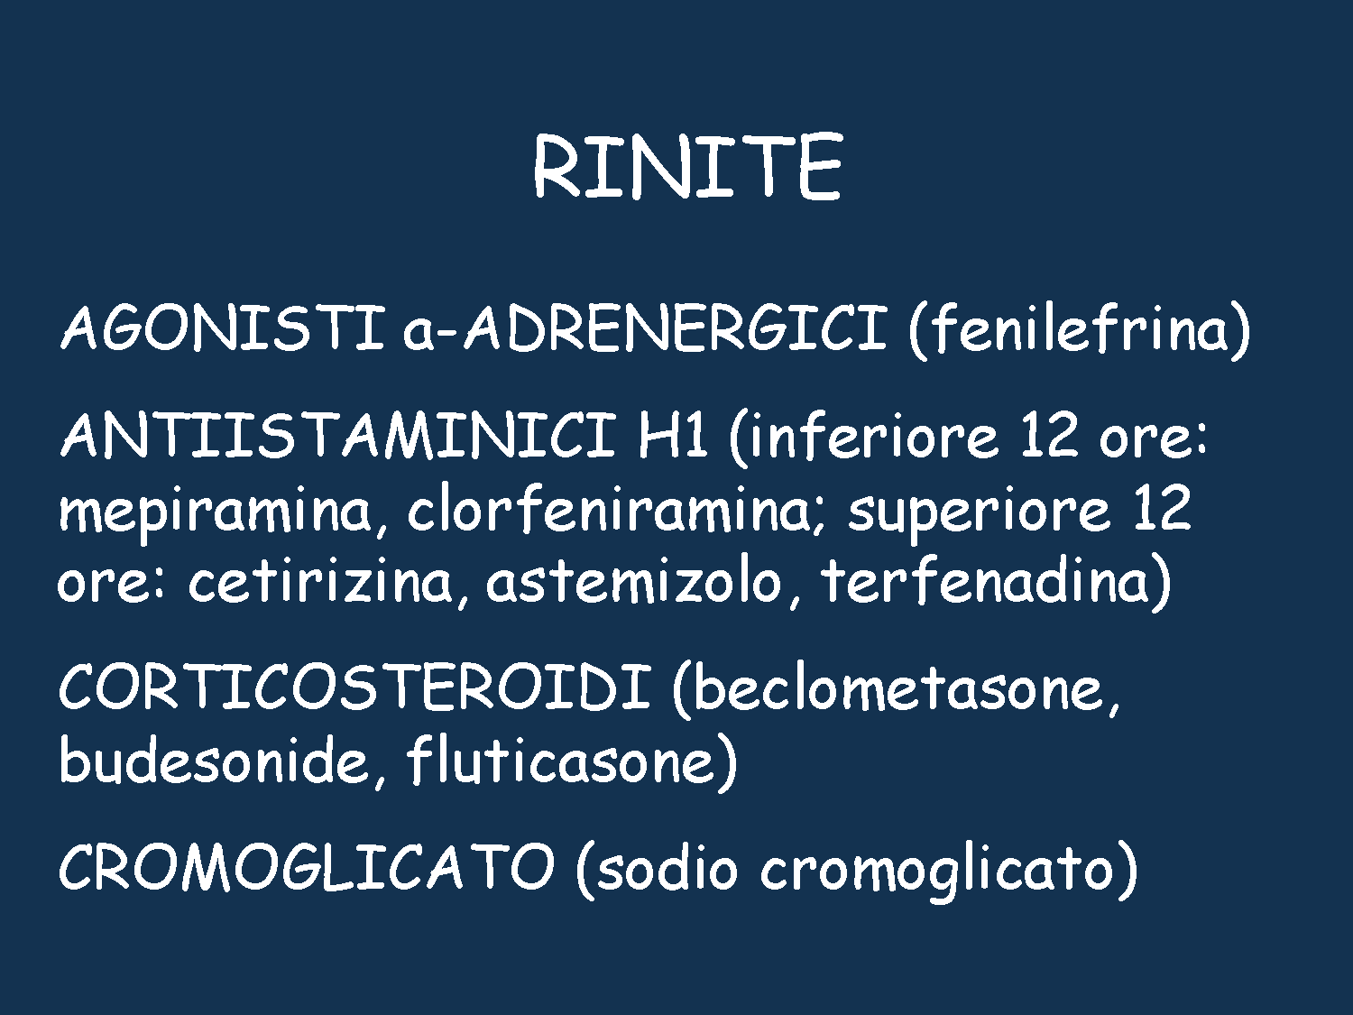

Slide 19
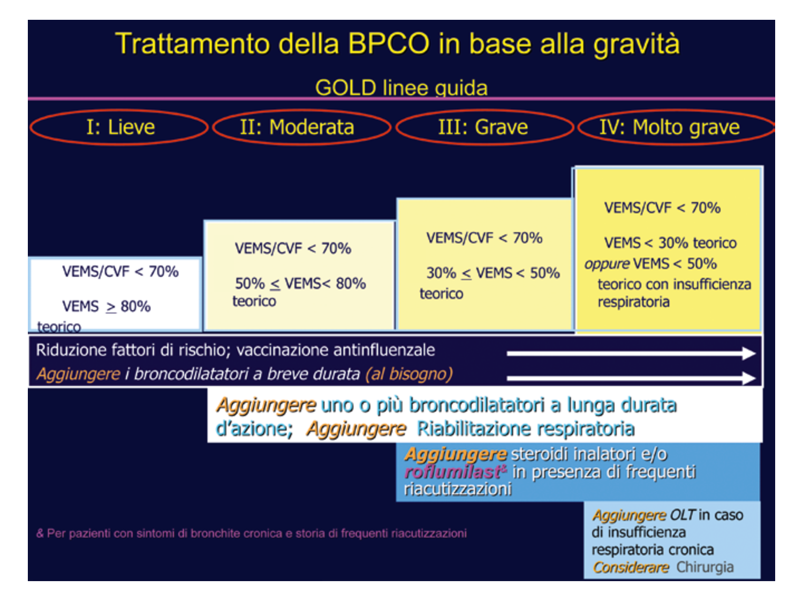
OlT: ossigeno terapia a lungo termine

Slide 20
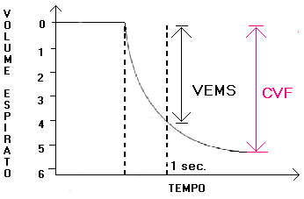
SPIROMETRIA
VEMS: Volume Espiratorio Massimo nel 1° secondo = il volume di aria espulsa nel primo secondo di un´espirazione forzata, partendo da una inspirazione completa.
CVF: Capacità Vitale Forzata = il volume totale di aria espulsa in un'espirazione forzata partendo da un'inspirazione completa.

